Slide 1
Atividade 1 – Percepção e Memória Visual de Sólidos Geométricos
INSTRUÇÕES:
Olhou, sumiu, anote. Faça o esboço imediatamente após a imagem desaparecer;
Use traços simples; não se preocupe com perfeição artística;
Se não souber o nome técnico, deixe em branco ou escreva “?” – voltaremos a ele na discussão;
Campo 7 (“marcas ou notas”) é livre: qualquer detalhe, cor, posição, “aparentava ter tampa”, “parecia latinha”, etc.;
Marque sua confiança geral na última coluna.

Slide 2
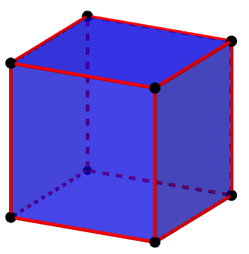
A)

Slide 3
MOMENTO DE RESPONDER

Slide 4
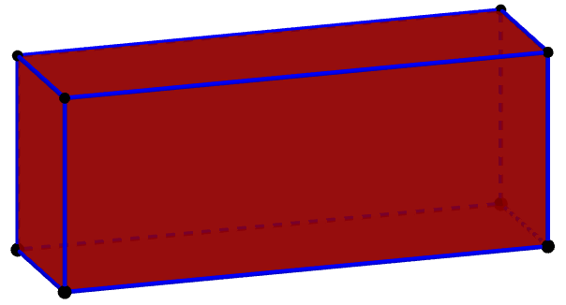
B)

Slide 5
MOMENTO DE RESPONDER

Slide 6
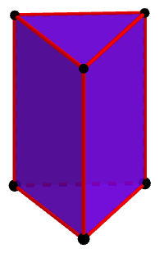
C)

Slide 7
MOMENTO DE RESPONDER

Slide 8
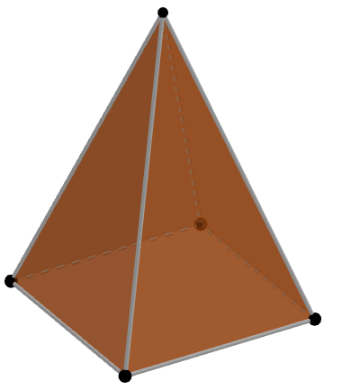
D)

Slide 9
MOMENTO DE RESPONDER

Slide 10
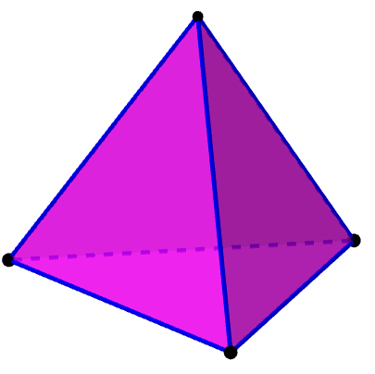
E)

Slide 11
MOMENTO DE RESPONDER

Slide 12
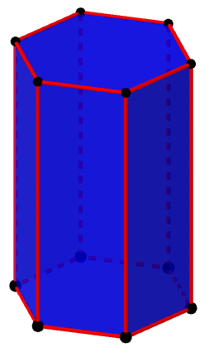
F)

Slide 13
MOMENTO DE RESPONDER

Slide 14

G)

Slide 15
MOMENTO DE RESPONDER

Slide 16
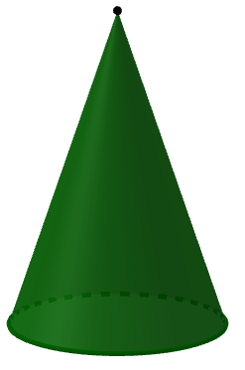
H)

Slide 17
MOMENTO DE RESPONDER

Slide 18
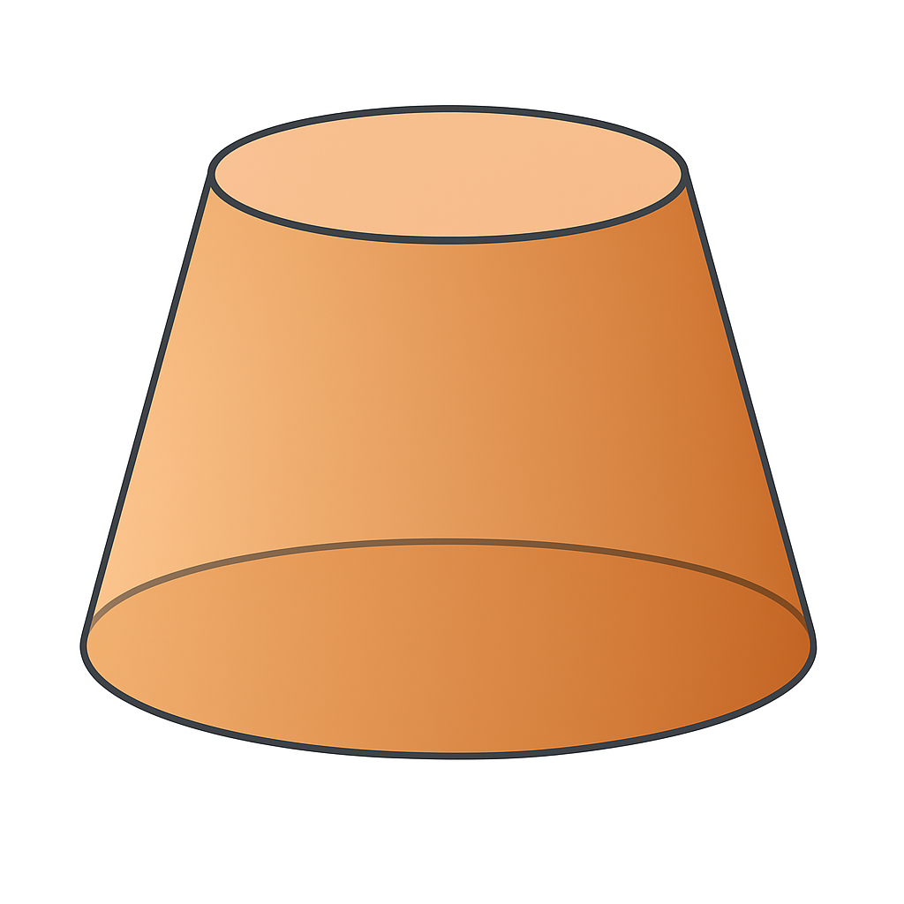
I)

Slide 19
MOMENTO DE RESPONDER

Slide 20
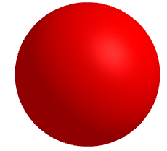
J)

Slide 21
MOMENTO DE RESPONDER

Slide 22
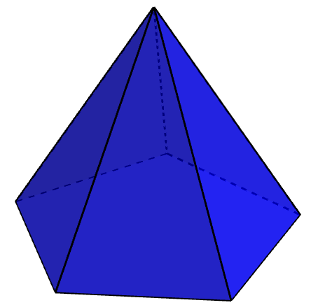
K)

Slide 23
MOMENTO DE RESPONDER

Slide 24
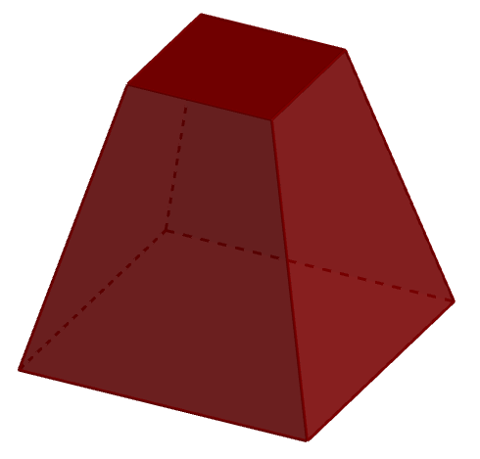
L)

